Slide 1
Лагерь с дневным пребыванием детей «Звёздочки Созвездия»
МБУДО «Созвездие»
городского округа Спасск-Дальний
3 отряда
45 воспитанников
Начальник лагеря Кудасова Екатерина Алексеевна, старший методист
г.о. Спасск-Дальний
24 июня -14 июля 2024 г.

Slide 3
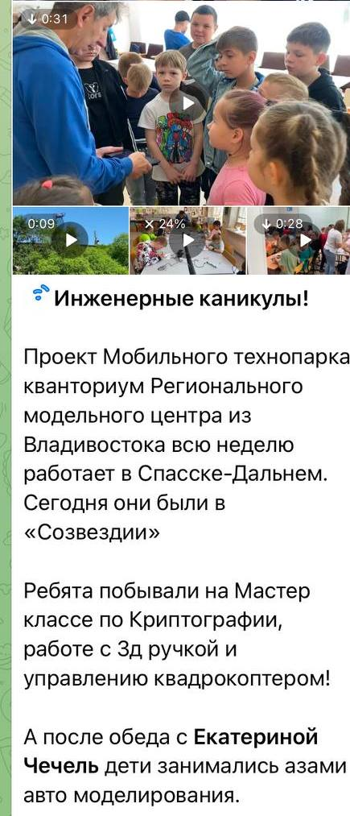

Slide 4
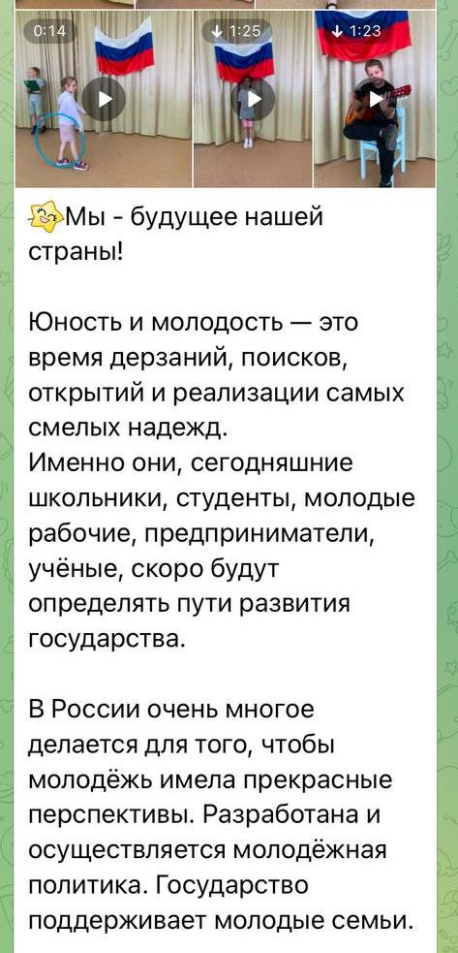

Slide 5
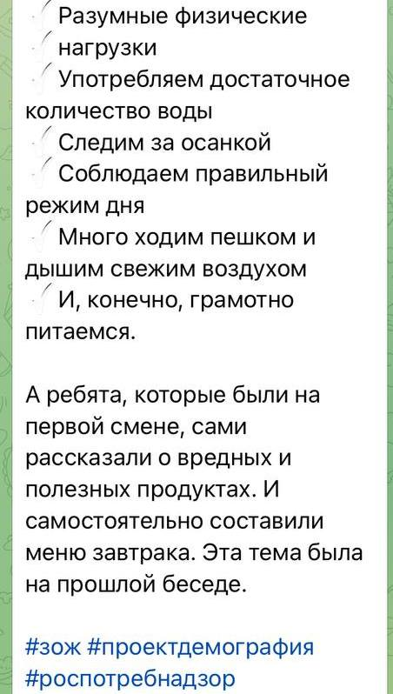

Slide 11
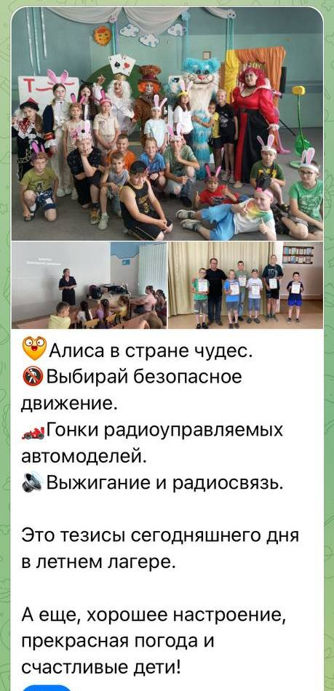

Slide 13
